Slide 1

Лекция 2: “Кинематика твёрдого тела. Динамика МТ (Законы Ньютона)”

Slide 2
1.2.4. Скорость
0
(Опр.) Средняя скорость – отношение перемещения к интервалу
времени движения
(Опр.) Мгновенная скорость – предельное значение средней
скорости при уменьшении временного интервала Δt → 0
(на «бесконечно коротком» участке траектории):
траектория
t
•

Slide 3
Путевая скорость
Д.З.:
v
v(t)
0
t₁
t₂
t
Δt

Slide 4
Пример 1.1. “Равномерное движение”
(Опр.) Равномерным называется движение, при котором МТ за
любые равные интервалы времени совершает равные перемещения
(Г. Галилей)
А если ??
Ускорение !
4

Slide 5
1.2.5. Ускорение
(Опр.) Ускорением называется производная скорости по времени:
Пример 1.2. “Равнопеременное движение”
(Опр.) Движение МТ называется равнопеременным, если за любые равные
интервалы времени ∆t происходят равные изменения скорости
(Г. Галилей)
5

Slide 6
Пример 1.3. Движение тел, брошенных вблизи поверхности Земли
(сопротивление воздуха пренебрежимо мало)
Д.З.
Задача 1.1. (Про ракету) …
Y
Найдите ошибку в решении? →
y(τ)
a
g
α
X
0
x(τ)
L
1.3. Угловые кинематические характеристики движения
1.3.1. Угловое перемещение
m
t + ∆t
Δϕ
Δϕ
0
Δϕ
t
0
m
•
•
t + ∆t
t
(Опр.) За направление вектора Δϕ принимается направление поступательного перемещения правого винта – «буравчика» при повороте его рукоятки в направлении вращения радиус-вектора

Slide 7
1.3.2. Угловая скорость
(Опр.)
0
•
•
m
0′
Д.З.
•
1.3.3. Угловое ускорение
(Опр.)
Δω(t)
Δϕ

Slide 8
1.4. Ускорение при движении по окружности
m •
О •
траектория
или

Slide 9
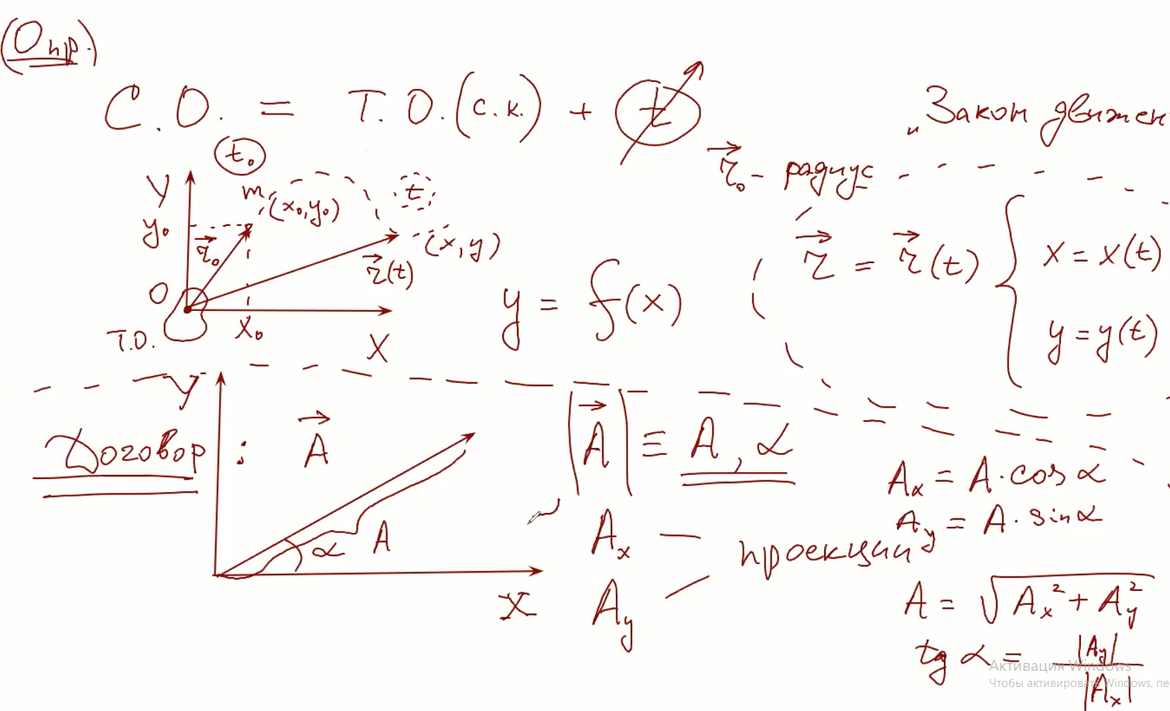
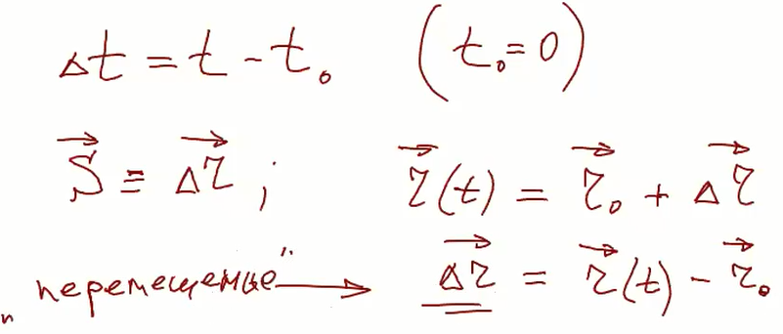
Доска 1

Slide 10
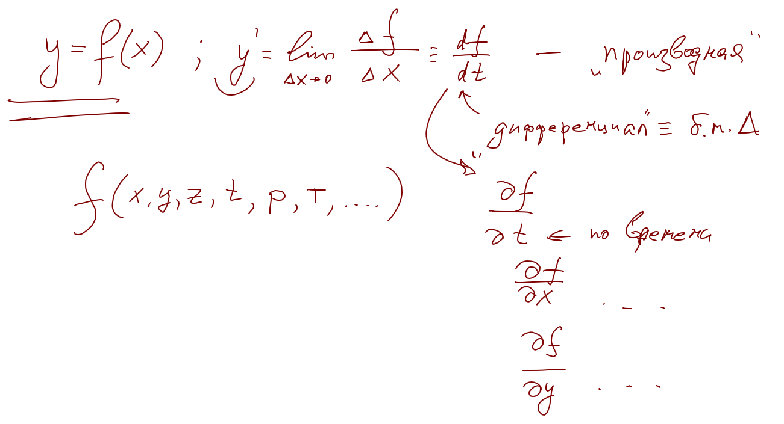
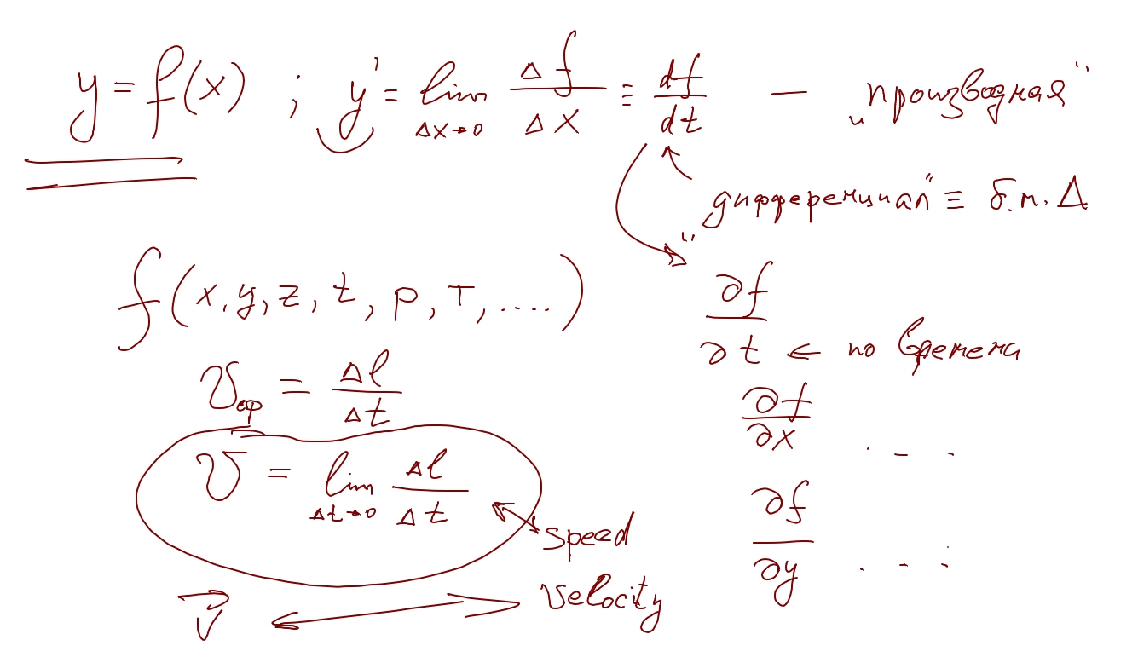
Доска 2
Доска 3

Slide 11
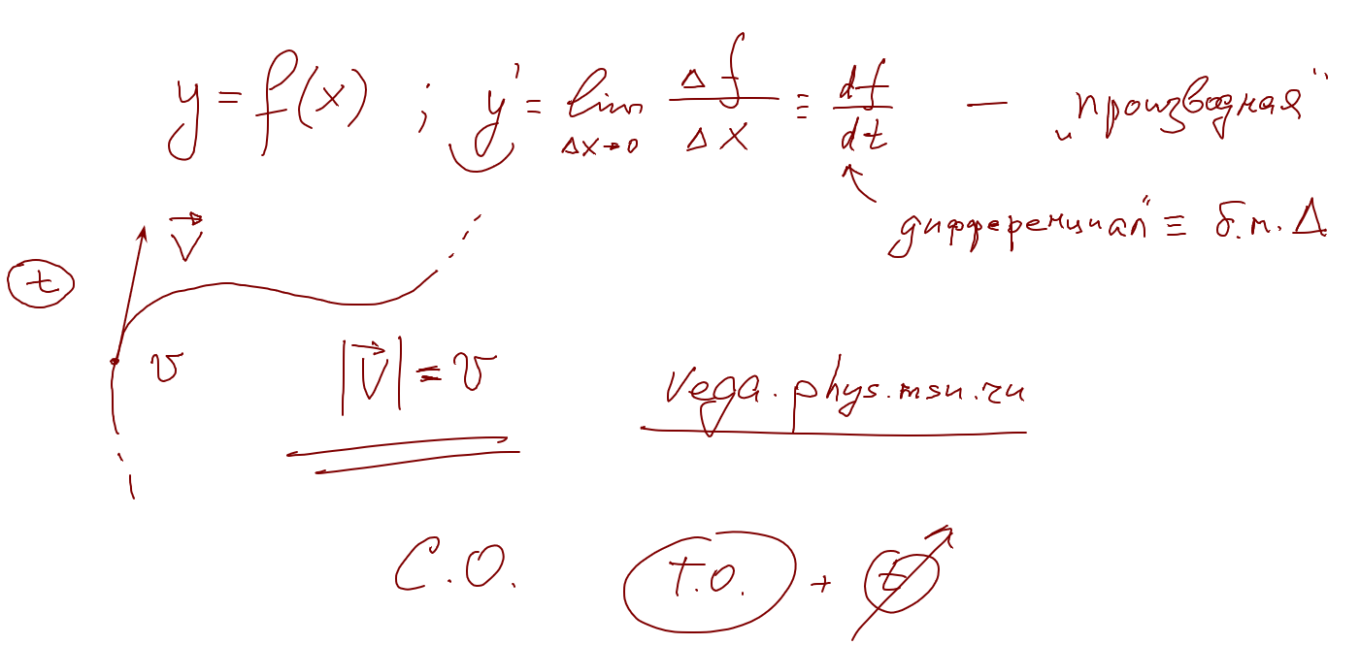
Доска 4

